Slide 1
Муниципальное общеобразовательное учреждение
Медведева Надежда Алексеевна, учитель музыки
СЫН ЗЕМЛИ И ЗВЁЗД...
Юрий Алексеевич
Гагарин.
2011 год

Slide 2
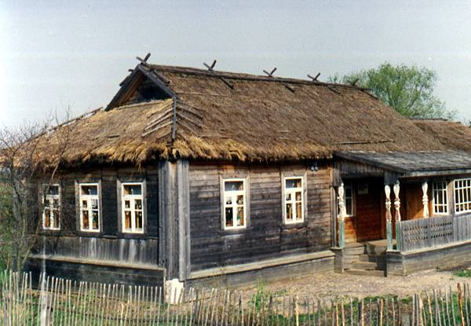
Юрий Алексеевич Гагарин родился 9 марта 1934 года в деревне Клушино Гжатского района (ныне Гагаринский район Смоленской области), неподалёку от города Гжатск (ныне Гагарин). Там провел своё детство.

Slide 3
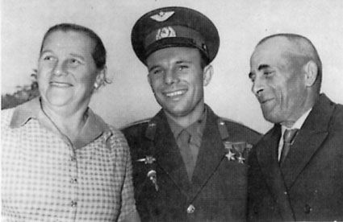
Его отец, Алексей Иванович Гагарин (1902—1973), - плотник, мать, Анна Тимофеевна Матвеева (1903—1984), - работала на молочнотоварной ферме.

Slide 4
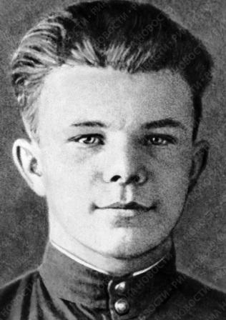
1 сентября 1941 года мальчик пошёл в школу, но 12 октября деревню заняли немцы, и его учёба прервалась. 9 апреля 1943 года деревню освободила Красная армия, и учёба в школе возобновилась.
В мае 1949 года Гагарин окончил шестой класс Гжатской средней школы, и в сентябре поступил в Люберецкое ремесленное училище № 10. Одновременно поступил в вечернюю школу
рабочей молодёжи.
Седьмой класс и училище с отличием окончил в 1951 году.

Slide 5
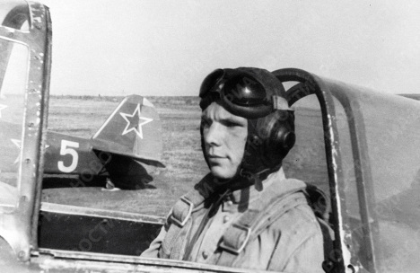
В августе 1951 года Гагарин поступил в Саратовский индустриальный техникум, и 25 октября 1954 года впервые пришёл в Саратовский аэроклуб.
В 1955 году Юрий Гагарин закончил с отличием учёбу и совершил первый полёт на самолёте Як-18. Всего в аэроклубе Юрий Гагарин выполнил 196 полётов и налетал 42 часа 23 мин.

Slide 6
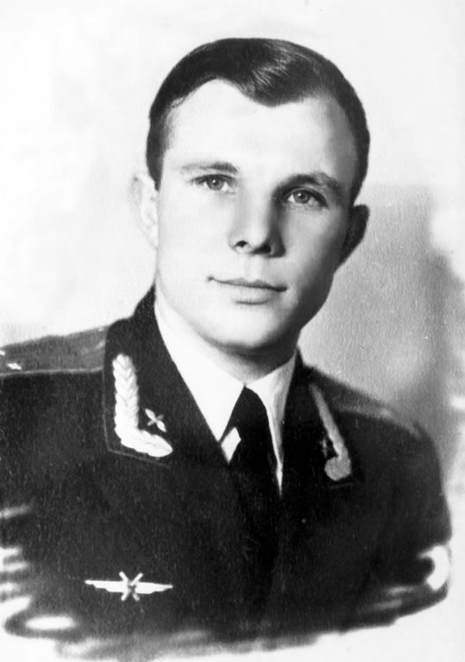
27 октября 1955 года Гагарин был призван в армию в Оренбург,
в военно-авиационное училище лётчиков имени К. Е. Ворошилова.
25 октября 1957 года Гагарин закончил училище с отличием.
В течение двух лет служил в авиационном полку.
К октябрю 1959 года налетал в общей сложности 265 часов.

Slide 7
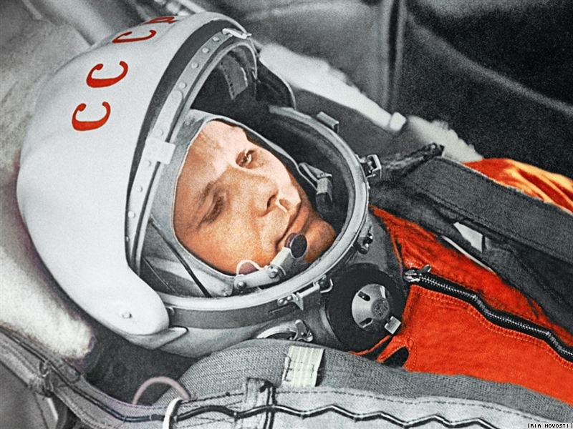
9 декабря 1959 года Гагарин написал заявление с просьбой зачислить его в группу кандидатов в космонавты. Специальная медкомиссия признала старшего лейтенанта Гагарина годным для космических полётов. 3 марта 1960 года зачислен в группу кандидатов в космонавты. С 25 марта начались регулярные занятия по программе подготовки космонавтов.

Slide 8
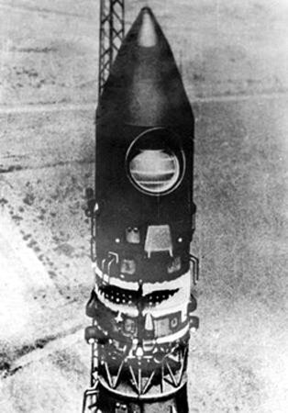
12 апреля 1961 года с космодрома Байконур впервые в мире стартовал космический корабль «Восток», с пилотом-космонавтом Юрием Алексеевичем Гагариным на борту.

Slide 9
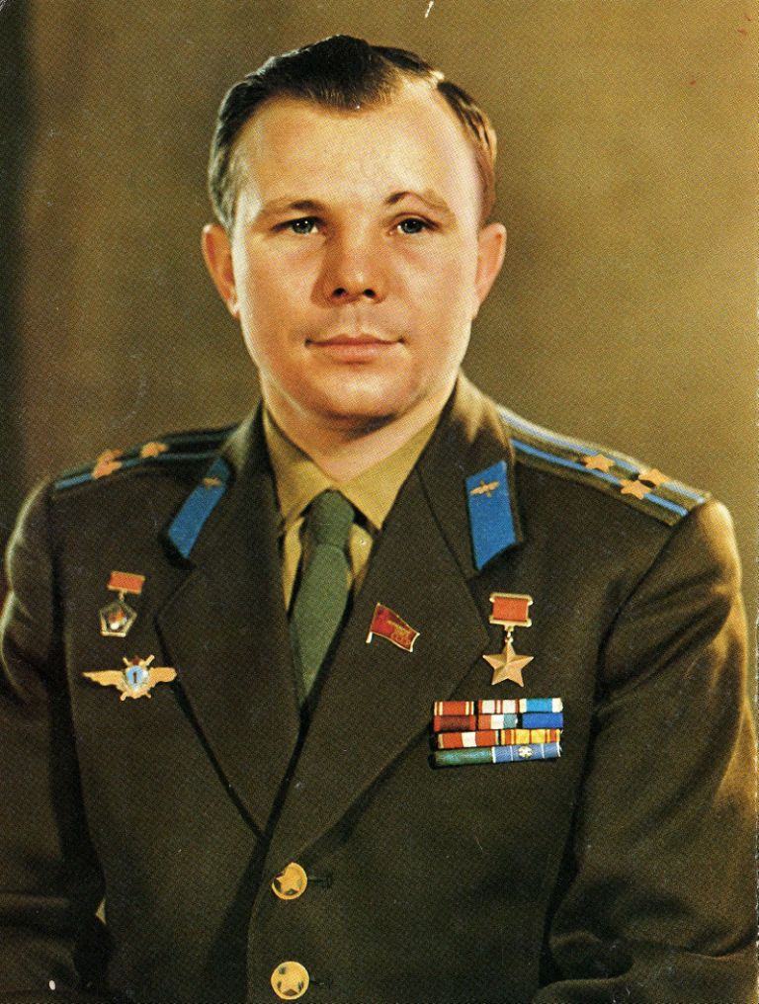
За этот подвиг ему было присвоено звание Героя Советского Союза. С 12 апреля 1962 года день полёта Гагарина в космос был объявлен праздником — Днём Космонавтики.

Slide 10
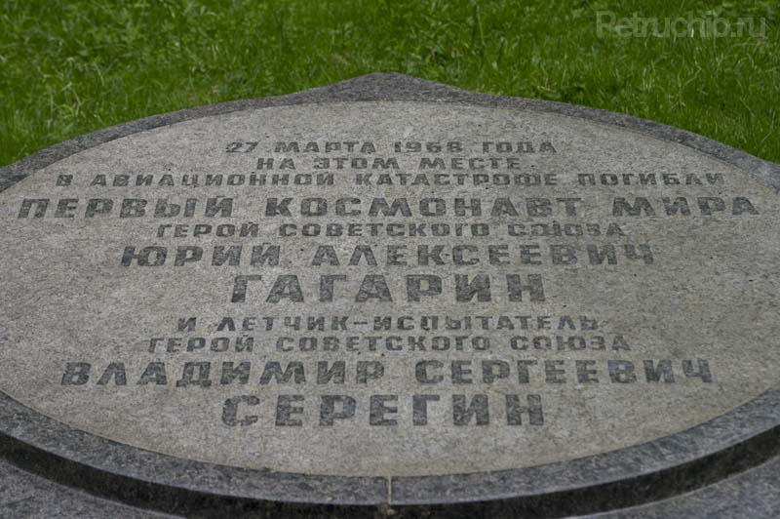
Место гибели Ю. Гагарина и В. Серёгина - Мемориал.
27 марта 1968 года Ю. А. Гагарин погиб при невыясненных обстоятельствах вблизи деревни Новосёлово Киржачского района Владимирской области во время одного из тренировочных полётов вместе с военным лётчиком
В. С. Серёгиным.

Slide 11
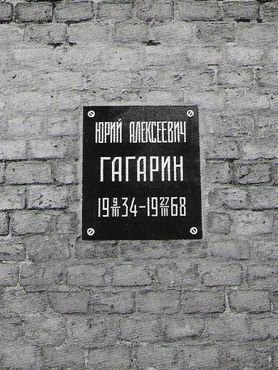
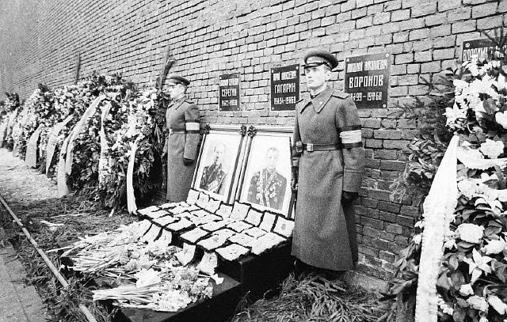
Похоронен Юрий Гагарин у Кремлёвской стены
на Красной площади.

Slide 12
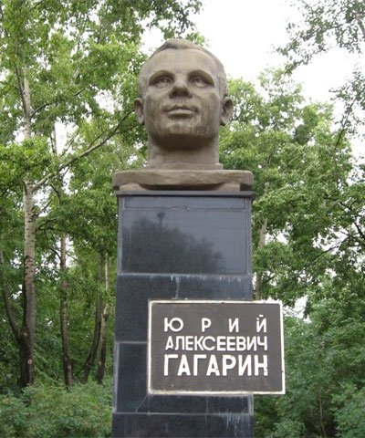
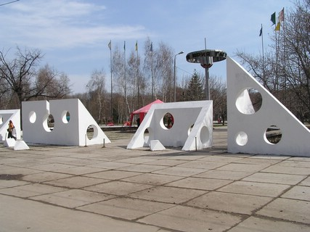
Памятник Ю. Гагарину в Москве
Парк им. Ю. Гагарина в Самаре
Во многих городах России и в городах других стран существуют улицы названные именем космонавта, проспекты, площади, бульвары, парки, клубы и школы имени Гагарина.

Slide 13
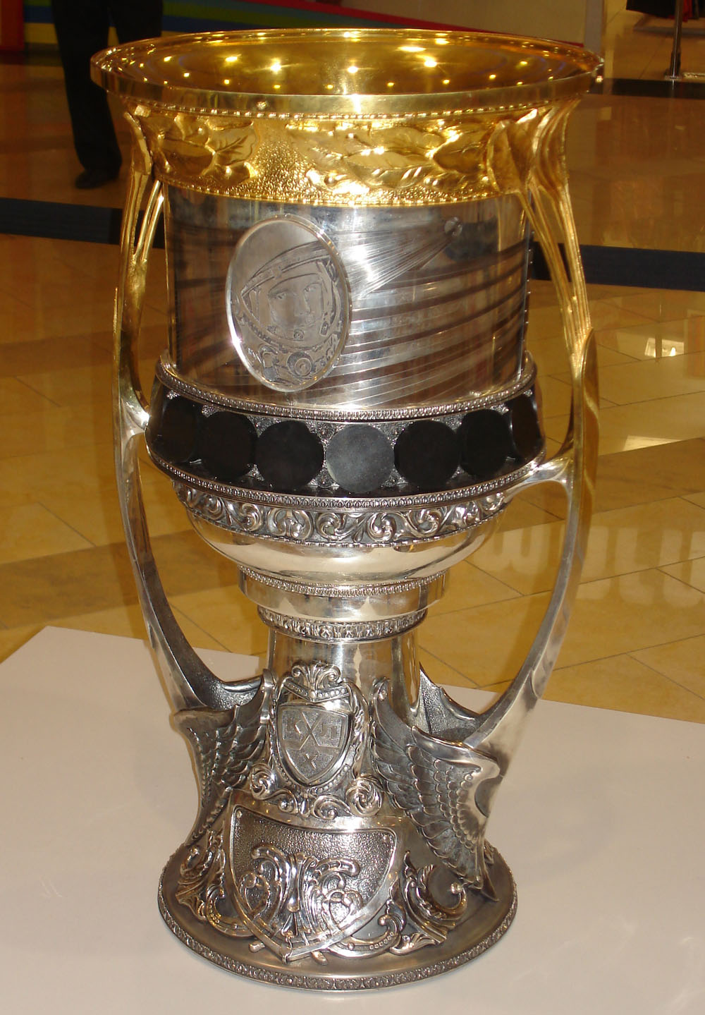
Существует также Кубок Гагарина, главный трофей Континентальной хоккейной лиги.

Slide 14
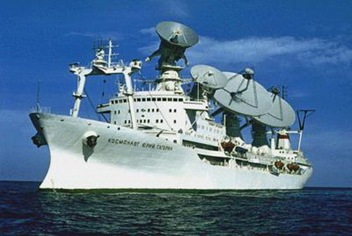
В честь Гагарина названо
научно-исследовательское судно
«Космонавт Юрий Гагарин».

Slide 15
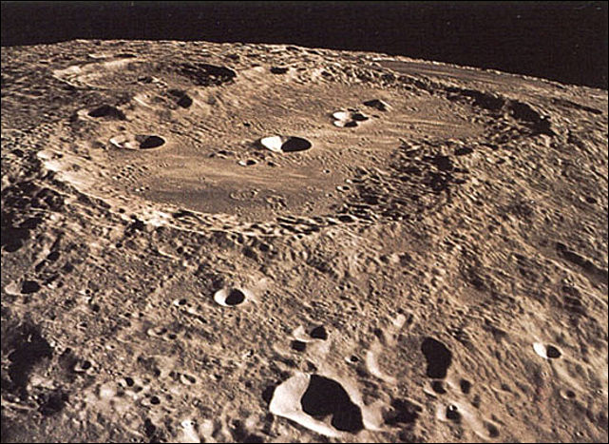
Имя Юрия Гагарина носит кратер на обратной стороне Луны.

Slide 16
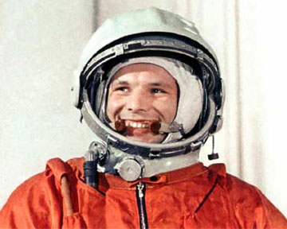
Память о нём
жива в сердцах людей !

Slide 17
Ссылки на используемые ресурсы:
http://www.museum.ru/imgB.asp?2037
http://cccp.narod.ru/graph/person/gagarin/gagarin_roditeli.jpg
http://www.seti.ee/narva/uploads/newbb/16536_49e034cc514f2.jpg
http://img.beta.rian.ru/images/16364/00/163640088.jpg
http://www.astrolab.ru/cgi-bin/img.cgi?i=32/00000006.jpg&p=galery
http://ru.wikipedia.org/wiki/Юрий_Гагарин
http://www.gagar9.narod.ru/images/001.jpg
http://www.astronaut.ru/register/foto/017-1.jpg
http://pics.livejournal.com/drugoi/pic/0020sbwe.jpg
http://images.ng.ru/files/galleries/1242/14062-large.jpg
http://gdb.rferl.org/B3A17A29-ADDC-44EA-9CB8-8714D0D9144E_mw800_mh600_s.jpg
http://www.chere.ru/images/phocagallery/monuments/thumbs/phoca_thumb_l_p5.jpg
http://img-2008-07.photosight.ru/15/2757565.jpg
http://podrobnosti.ua/upload/news/2009/03/09/587635_3.jpg
http://petruchio.ru/wp-content/uploads/2010/05/Gagarin_3.jpg
http://s003.radikal.ru/i204/1004/22/fae8d894befe.jpg
http://www.craftpost.ru/images/stories/07/00/image011.jpg
http://www.amic.ru/images/gallery_10-2009/640.2_30.jpg
http://samara.psati.ru/park/gagarin/05/05.JPG

